Slide 1

Performance management kao alat za poboljšanje rezultata B2B prodavača
Dr. David Đukić, Institut za profesionalnu prodaju, Ljubljana, Slovenija

Slide 2

Da li nam je performance management potreban?

Slide 3
Funkcije sales perfomance managementa

Slide 4

Mjerenje uspješnosti prodavača zbog njihovih kompetencija i napora

Slide 5

Upravljanje s prodajom i coaching prodavača

Slide 6

Plaćanje i nagrađivanje

Slide 7

Onboarding novih prodavača

Slide 8

Vođenje i motiviranje prodavača

Slide 9

Predviđanje prodaje (Sales Forecasting)

Slide 10
Sales performance management je proces…
01
02
postavljanja kriterija uspješnosti - KPI
postavljanja visine ciljeva za svakog prodavača
03
04
određivanja načina i automatizacije mjerenja
korištenja rezultata

Slide 11
01
Postavljanje kriterija uspješnosti - KPI

Slide 12
Vrste ciljeva
Kriteriji uspješnosti prodavača, koje možemo izmjeriti:
Rezultati
Aktivnosti prodavača
Kontekstualna uspješnost prodavača

Slide 13
Proces postavljanja kriterija uspješnosti
Poslovni ciljevi
EBITDA, prihodi, marža i RUC…
01
Prodajni ciljevi
Novi kupci, cross sell, dužina prodajnog ciklusa...
02
Prodajne aktivnosti
Broj prodajnih sastanaka, broj ponuda…
03

Slide 14
Poslovni ciljevi
Prodaja (vrijednost, količina, rast prodaje, prodaja po prodavaču…)
Dobit (EBITDA, marža, RUC, ROS…)
Kupci (NPC, CSI, LVC, broj preporuka…)
Zaposlenici (ESI, Engagement Index, Intent to stay Index…)

Slide 15
Prodajni ciljevi
Prodajni cilj | Ključno pitanje | Vrste kriterija
Pokrivanje tržišta | Imamo li dovoljno prodavača, da efikasno pokrivamo tržište? | Raspolaganje prodajnih resursa Efikasnost prodajnih resursa
Sposobnost prodajne ekipe | Imaju li prodavači kompetencije za uspješnu prodaju? | Znanje i vještine Efikasnost prodajnog procesa Efikasnost pregovaranja
Fokus na kupca | Stječu li prodavači uspješno, zadržavaju i razvijaju kupce | Stizanje novih kupaca Zadržavanje i razvijanje kupaca Upravljanje s segmentima
Fokus na produkte | Prodaju li prodavači proizvode, koji su u interesu tvrtke | Vrijednost poslova Efikasnost produkata

Slide 16
Prodajne aktivnosti
Prodajna aktivnost | Ključno pitanje | KPIs
Pokrivanje teritorija | Kako kvalitetno prodavači pokrivaju svoja područja? | Broj sastanaka na dan Vrijeme putovanja Broj prodajnih aktivnosti po kupcu
Upravljanje s kupcima | Maksimiziramo li koristi za svoje kupce? | Broj plana razvoja kupaca Broj plana razvoja kupaca, koji se provodi Frekvencija posjeta ključnim kupcima
Upravljanje prodajnim procesom | Koliko učinkovito provodimo proces prodaje? | Broj kvalifikacija prodajnih prilika Broj novih prilika u procesu Broj ponuda
Vođenje prodajnog sastanka (poziva) | Koliko naših prodajnih sastanaka se završi s prodajom? | Broj sastanaka na koje se prodavači pripreme Metrike izvođenja prodajnog sastanka Upotreba prodajnih alata

Slide 17
Koliko kriterija nam je potrebno
Zlatno pravilo: velik broj KPI vodi do toga, da imamo ogromne informacija o prodaji, s kojima ne znamo točno što raditi. S tim izgubimo svrhu performance managementa – FOKUS.
Vrstu i broj poslovnih ciljeva najčešće određuje top management.
Za svaki poslovni cilj odaberimo 1-3 najvažnija prodajna cilja.
Za svaku prodajni cilj odaberimo 1-3 najvažnije prodajne aktivnosti.

Slide 18
02
Postavljanje ciljeva

Slide 19
Ključni problem visine ciljeva
Teorija ciljeva: Ciljevi moraju biti ambiciozni ali dostižni.

Slide 20
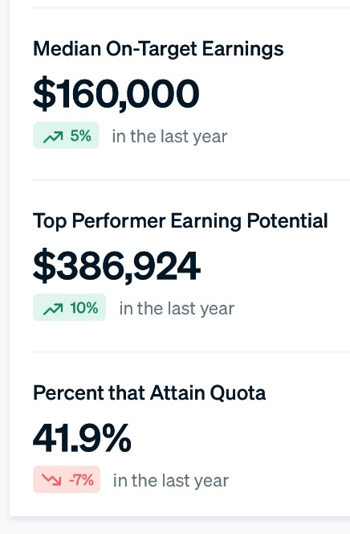
Teorija ciljeva u praksi
Vir: Repvue, 1,6 milijuna podataka, listopad 2023

Slide 21
Kakva je prava visina ciljeva?
70 % – 80 % prodavača mora postići ili premašiti cilj

Slide 22
03
Određivanje načina i automatizacije mjerenja

Slide 23
Dileme mjerenja
Mjerenje aktivnosti (npr. upotreba plana kupca u praksi).
Direktor napravio posao na terenu prodavača.
Dobili potraživanje vs. prodaja od prvog koraka.
Kupci se dijele po prodavačima, kome dodijeliti potražnje novog kupca.
Marketinška akcija je podstaknula potraživanje.
Novi konkurent nastupio na tržištu na sredini godine.
Propao je veliki kupac.
Kome pripada prodaja, ako je prodavač na godišnjem odmoru ili dugom bolovanju?
Horizontalni tim: produkt / kupac => kome pripada prodaja?
Vertikalni tim: serviser predao interesenta prodavaču – broji li se za servisera svaki interesent ili samo ako je bila realizirana prodaja?

Slide 24
Automatizacija mjerenja
Excel je ok, kada imamo malo prodavača (do 5) i malo kupaca.
CRM (SalesForce, HubSpot, PipeDrive, Intrix, SuiteCRM, SAP, MS Dynamics) je potreban, kada se broj kupaca i prodavača poveća
Performance management alati (Xactly, Aceron, SPIFF) su vrlo upotrebljiva, kada imamo više prodavača ili više poslovnih jedinica te nam je potrebna integracija različitih sistema (ERM, CRM).

Slide 25
04
Implementacija i korištenje rezultata

Slide 26
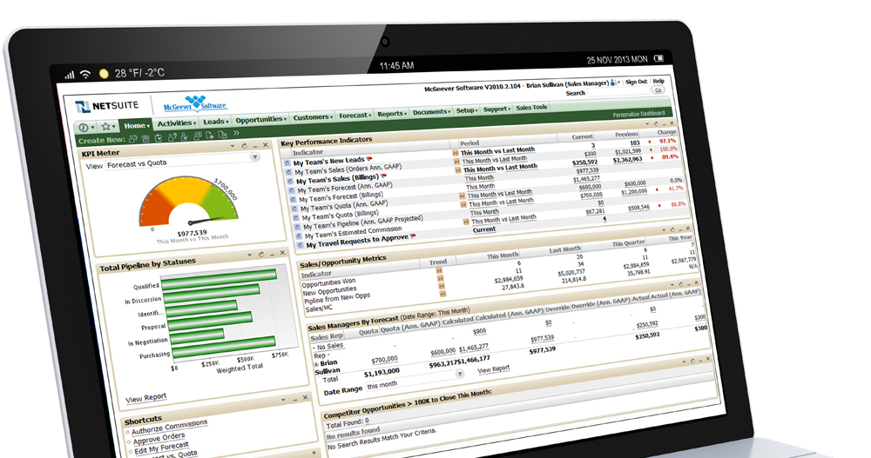
Komunikacija ciljeva i rezultata

Slide 27
Kada može biti vanjski savjetnik od pomoći
Kada nam prodaja pada, a ne znamo točno zašto?
Kada nam postojeći KPI izazivaju sukobe
Kada su nam svi ciljevi važni
Kada ne znamo prodajnih ciljeva pretvoriti u aktivnosti

Slide 28
Primjer iz prakse: „STOLARIJA” d.o.o.
Prodaja 2023. pala za 16%.
Cilj: povećanje prodaje u 2024. za 22%.
Analiza:
  Ključna kompetencija: vrhunski dizajn i tehnološka superiornost
  Većina prodaje se vrši postojećim kupcima, 60% prodaje se vrši kupcima, s kojima tvrtka surađuje već više od 15 godina.
  Prodavači tehničari, koji 90% radnog vremena ne rade prodajnu aktivnost
  Najviše se proda uredskog namještaja (stol, stolice, ormari i mali proizvodi), prodaju se i druge stolice i poluproizvodi. Marže su slične kod svih proizvoda.
  Kupci su iz zapadne Evrope (trgovina i proizvodnja)

Slide 29
Poslovni ciljevi
Povećanje prodaje u 2024. za 22 %
Zadržati sve prodavače
Zadržati maržu
Zadržati CSI

Slide 30
Prodajni ciljevi
Zadržati sve kupce, koji kupuju više od 100K EUR.
Povećati prodaju postojećim A kupcima s cross-sell za 10% (mali proizvodi i stolice)
Dobiti 5 novih velikih kupaca (potencijal preko 500K EUR) na području poluproizvoda:
  Prva narudžba > 50K EUR
  Prosječna vrijednost narudžba u 2024: 100K EUR

Slide 31
Prodajne aktivnosti
Neto prodajno vrijeme povećati iz 0,5 sata na dan na 1,5 sata (zadatak menedžmenta: promijeniti proces).
Broj prvih kontakata s potencijalnim kupcima: 70 (konverzija je 7%), od toga LN 40, ostalo (sajmi, referencije) 30
Broj „opportunity“ planova: 70
Broj ponuda novim kupcima: 25
Napraviti segmentaciju kupaca na A – B - C
Broj napravljenih i realiziranih plana A kupaca: 20

Slide 32
Podjela planova po prodavačima
KPI | Miha | Peter | Jožica
Povećanje prodaje | +21 % | + 16 % | +24%
Povećanje prodaje postojećim kupcima | + 8 % | + 11% | + 15%
Prodaja novim kupcima - poluproizvod | 180K | 90K | 230K
Povećanje vremena rada na prodaji | + 1 sat na dan | + 0,5 sata na dan | + 1 sat na dan
Broj prvih kontakata i opport. planova | 25 | 15 | 30
Broj ponuda novim kupcima | 8 | 6 | 11
Broj napravljenih i realiziranih plana kupaca | 7 | 8 | 5

Slide 33

Imate pitanje?
Dr. David Đukić
E-mail: david@uspesna-prodaja.com
Telefon: +386 51 352 155
Web stranica: www.uspesna-prodaja.com
Linkedin: https://www.linkedin.com/in/daviddukic/

